Slide 1
HÌNH HỌC 3D: ANIMATION
ĐỒ HỌA MÁY TÍNH – CS105.N21.KHCL
Giáo viên hướng dẫn: ThS. Cáp Phạm Đình Thăng

Slide 2
TEAM MEMBER
Lê Hoàng Thoại
20521976
Võ Nguyễn Hoài Nam
20520645
Nguyễn Ngọc Tín
20522015
Trần Phương Thảo
20521938

Slide 3
Nội dung
01
02
03
04
Giới thiệu
Các phép biến đổi
Thực hiện
Demo

Slide 4
01
Giới thiệu

Slide 5

01. Giới Thiệu
WebGL (Web Graphics Library) là một thư viện đồ họa dành cho web, nó được dẫn xuất từ OpenGL ES (thư viện đồ họa 2D và 3D trên hệ thống nhúng: điện thoại, đồ điện tử, xe cơ giới).
WebGL cung cấp các chức năng cơ bản tương tự OpenGL ES và hoạt động tốt trên các phân cứng đồ họa 3D hiện đại. WebGL là javascript API có thể sử dụng được trong HTML5

Slide 6
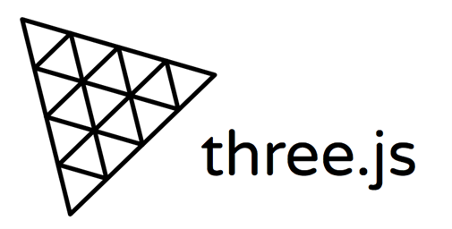
01. Giới Thiệu
ThreeJS là thư viện JS sử dụng WebGl để vẽ 3D. Tức là WebGL sẽ build hình ảnh 3D dựa theo code ThreeJS của bạn để vẽ các điểm, đường và tam giác.
ThreeJS giúp chúng ta tạo nên các hình ảnh 3D trên brower chỉ bằng JS mà không cần phải tại platform, application nào để người dùng có thể trải nghiệm hình ảnh 3D

Slide 7
01. Giới Thiệu
Animation 3D là một công nghệ trực quan hóa mạnh mẽ, mang đến hiệu ứng chuyển động và tương tác động, tạo sự sinh động và hấp dẫn. Nó có thể được áp dụng trong nhiều lĩnh vực và giúp truyền tải thông điệp một cách trực quan và thu hút..

Slide 8
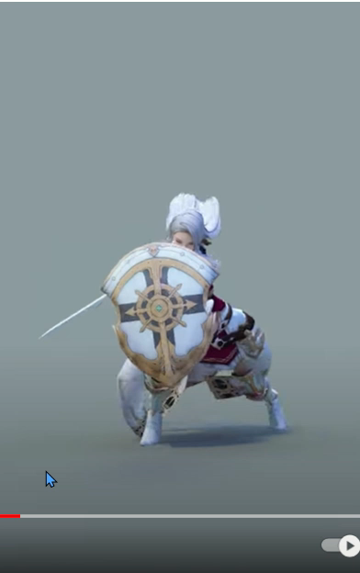
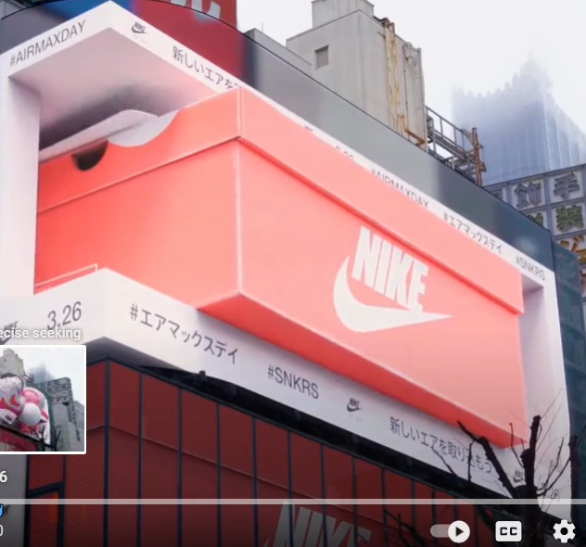
01. Giới Thiệu

Slide 9
02
Các phép biến đổi

Slide 10
02. Các phép biến đổi
Phép tịnh tiến
Phép xoay
Phép xoay quanh các trục tọa độ
Phép xoay quanh trục bất kỳ
Phép tỉ lệ

Slide 11
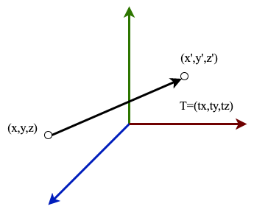
02. Các phép biến đổi
Phép tịnh tiến
Phép biến đổi dùng để thay đổi vị trí của đối tượng trong không gian 3D
Đối tượng được dịch chuyển bằng cách thay đổi các giá trị tọa độ x, y và z:
X' = x + tx
Y' = y + ty
Z' = z + tz

Slide 12
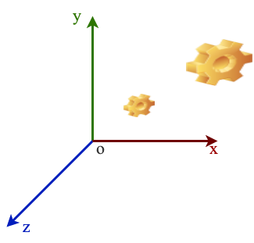
02. Các phép biến đổi
Phép tỉ lệ
Phép biến đổi dùng để thay đổi kích thước của đối tượng trong không gian 3D.
Đối tượng có thể được co lại (scale down) hoặc phóng to (scale up) bằng cách thay đổi các giá trị tọa độ x, y và z theo tỷ lệ nhất định.
X' = x.Sx
Y' = y.Sy
Z' = z.Sz

Slide 13
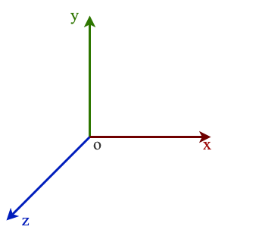
02. Các phép biến đổi
Phép xoay
Khi thực hiện phép quay cần biết trục quay và góc quay.
Chiều của góc quay: cùng chiều kim đồng hồ (chiều âm), ngược chiều kim đồng hồ (chiều dương)
Khi mắt nhìn dọc theo trục quay thì ta gọi đó là hướng nhìn.

Slide 14
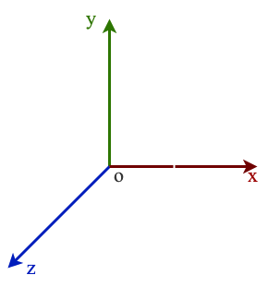
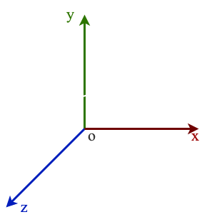
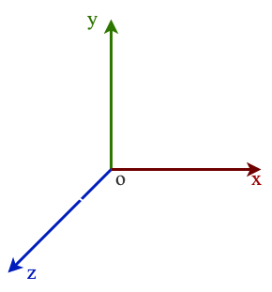
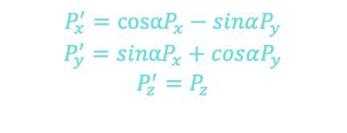
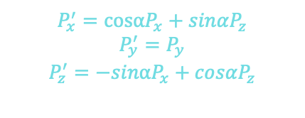
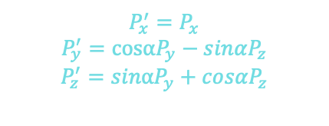
02. Các phép biến đổi
Phép xoay quanh các trục tọa độ
$$P_{x}^{′}=P_{x}$$
$$P_{y}^{′}=cosαP_{y}−sinαP_{z}$$
$$P_{z}^{′}=sinαP_{y}+cosαP_{z}$$
$$P_{x}^{′}=cosαP_{x}+sinαP_{z}$$
$$P_{y}^{′}=P_{y}$$
$$P_{z}^{′}=−sinαP_{x}+cosαP_{z}$$
$$P_{x}^{′}=cosαP_{x}−sinαP_{y}$$
$$P_{y}^{′}=sinαP_{x}+cosαP_{y}$$
$$P_{z}^{′}=P_{z}$$
Notes:
Xét một điểm có tọa độ ban đầu P(x,y,z) trong không gian 3 chiều được làm quay song song với trục chính. Vị trí tọa độ sẽ thay đổi thành P'(x,y,z).
Chúng ta có thể xoay một đối tượng song song (hoặc dọc theo) một trục cụ thể sao cho tọa độ trục mà đối tượng quay không thay đổi và hai tọa độ còn lại thay đổi.

Slide 15
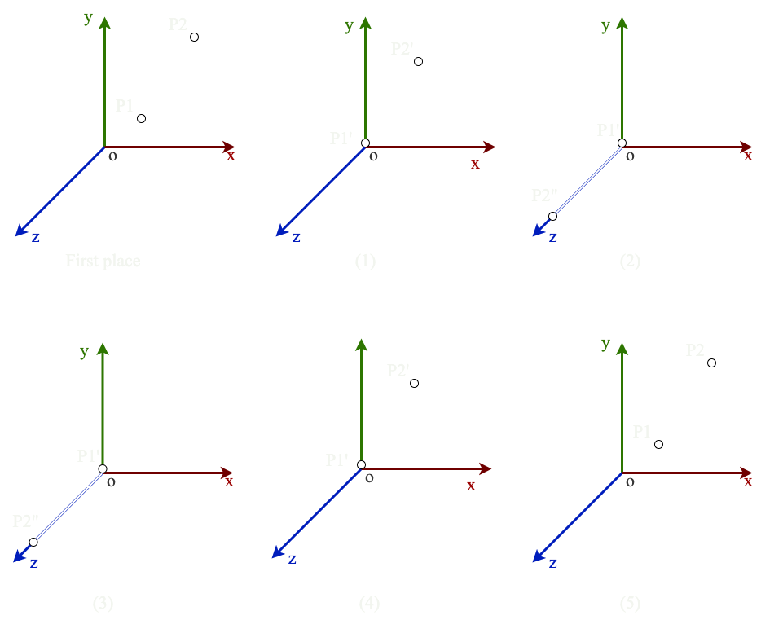
02. Các phép biến đổi
Phép xoay quanh trục bất kỳ
Giả sử, trục quay là đường thẳng d đi qua hai điểm P1 và P2.
Thực hiện phép quay quanh d một góc θ theo hướng nhìn từ P2 tới P1.
Notes:
(1) Áp dụng phép tịnh tiến đưa trục quay về vị trí đi qua gốc toạ độ
(2) Áp dụng phép quay đưa trục quay về vị trí trùng với một trục toạ độ
(3) Áp dụng phép quay vật thể quanh trục quay (trục toạ độ)
(4) Áp dụng phép quay đưa trục quay về vị trí tại bước 2
(5) Áp dụng phép quay đưa trục quay về vị trí ban đầu

Slide 16
03
Thực hiện

Slide 17
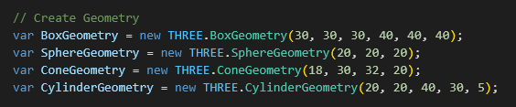
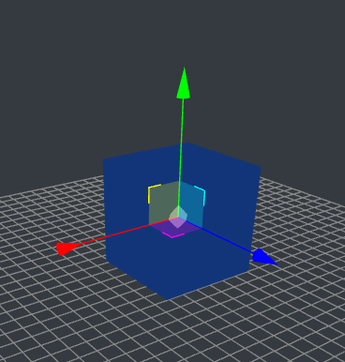
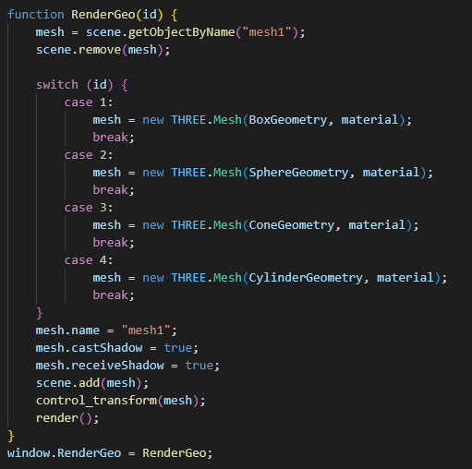
Tạo khối 3D
BoxGeometry

Slide 18
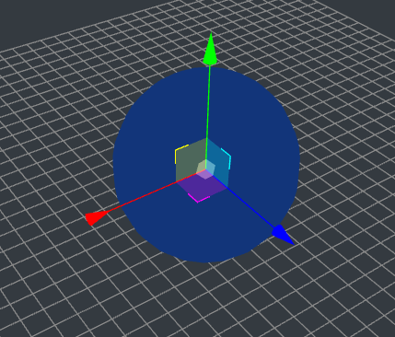
Tạo khối 3D
SphereGeometry

Slide 19
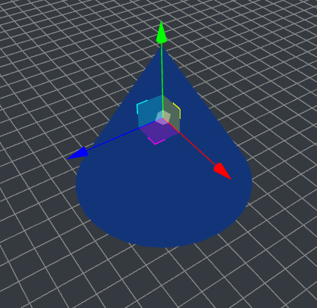
Tạo khối 3D
ConeGeometry

Slide 20
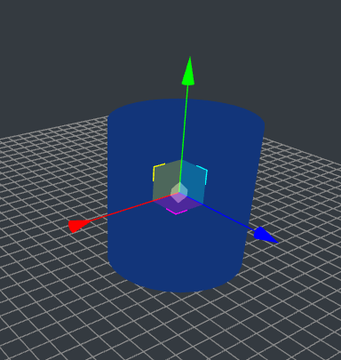
Tạo khối 3D
CylinderGeometry

Slide 21
Tạo khối 3D
CylinderGeometry

Slide 22
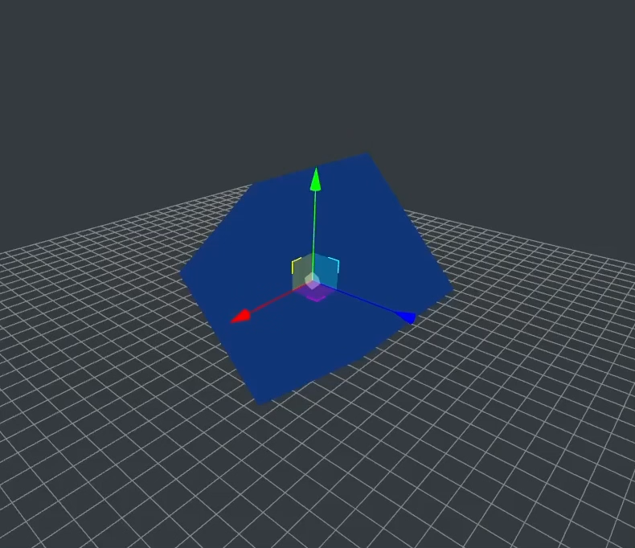
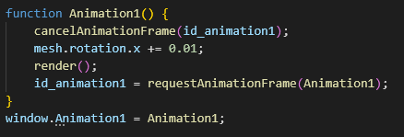
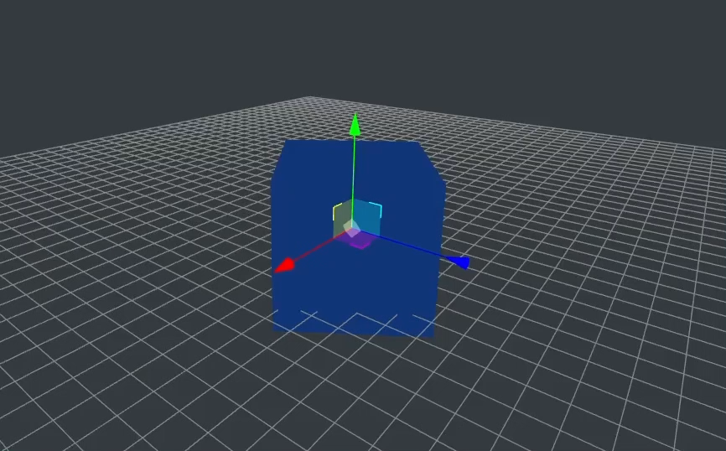
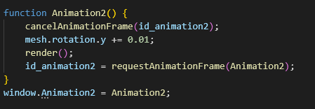
Thực hiện Animation
Phép xoay quanh trục Ox
Phép xoay quanh trục Oy

Slide 23
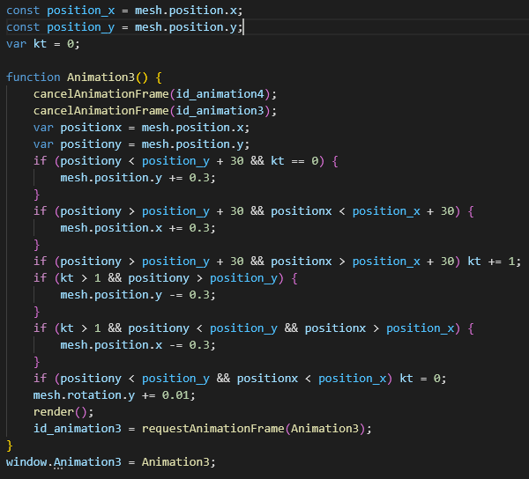
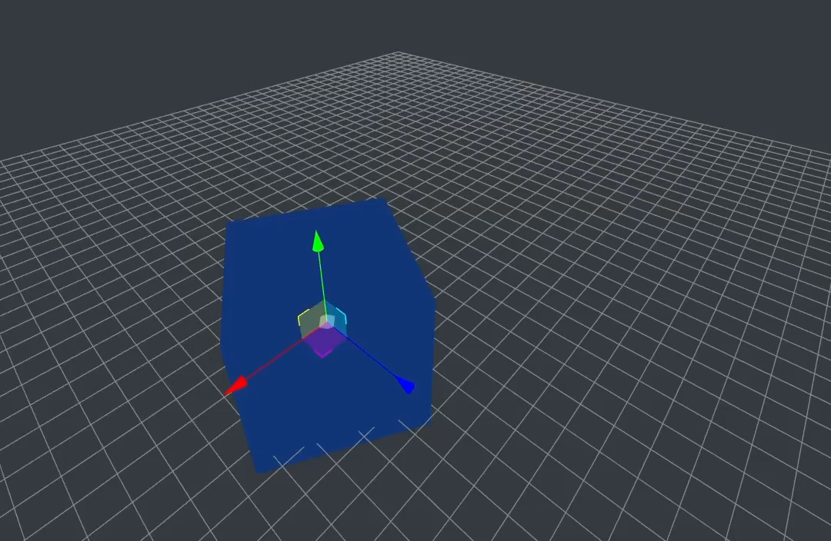
Thực hiện Animation
Phép xoay quanh trục Oy và tịnh tiến theo Ox,Oy

Slide 24
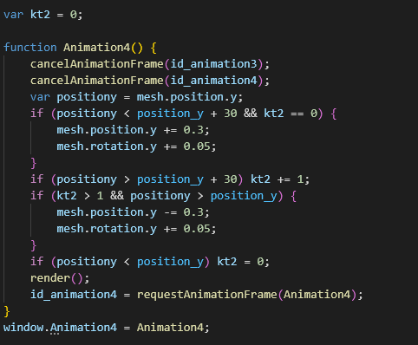
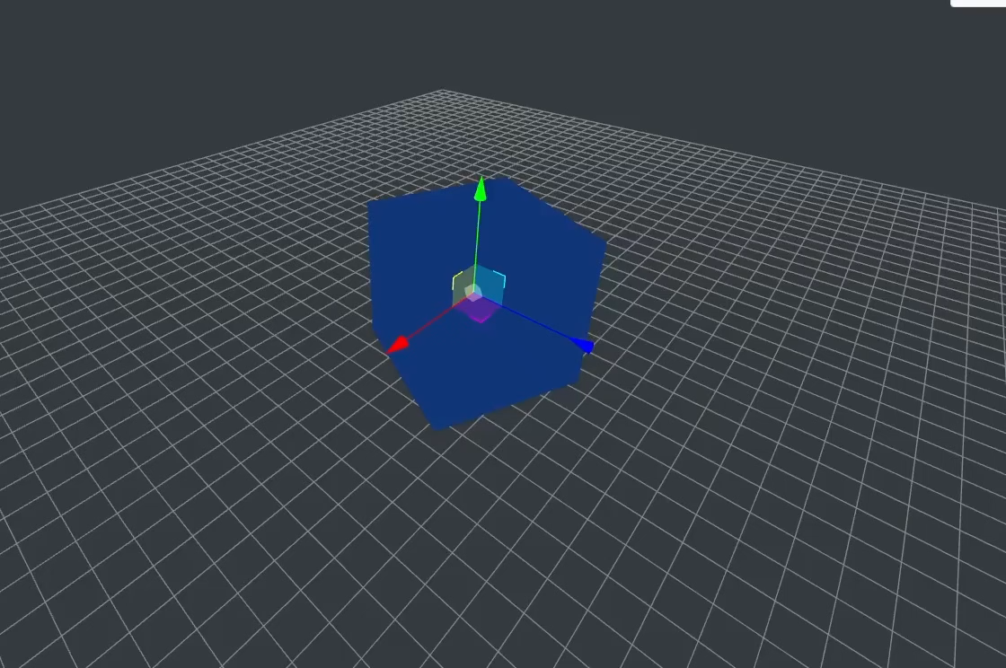
Thực hiện Animation
Phép xoay quanh trục Oy và tịnh tiến theo Oy

Slide 25
04
Demo

